Slide 1


よこはま防災 Yokohama Disaster Prevention
チーム名：BlackCatYamaToo
メンバー：阿部竜一
：飯塚広紀
：近藤裕明

Slide 2
概要
よこはま防災は、横浜市のいろいろな防災情報がわかるWebアプリです。
横浜市に住んでいる方や、観光で訪れている方など、もしものときに横浜市に滞在している方を対象としています。

Slide 3
主な機能
避難所など、もしもの時に頼りたい施設の情報がわかる。
チュートリアルで緊急時の避難方法や、けがの応急処置などが学べる。
横浜市域の警報・注意報や、横浜市総務局危機管理室のツイッターが見れる。

Slide 4
重要と考えたポイント
「わかりやすいこと」
Notes:
【重要と考えたポイント】１．初めて使い人でも迷わないこと ２．緊急時など慌ててしまっていても使いやすい

Slide 5
画像で直感的に探せる
ページ構成の簡略化

Slide 6
使い方
「動作手順」
Notes:
【重要と考えたポイント】１．初めて使い人でも迷わないこと ２．緊急時など慌ててしまっていても使いやすい

Slide 7
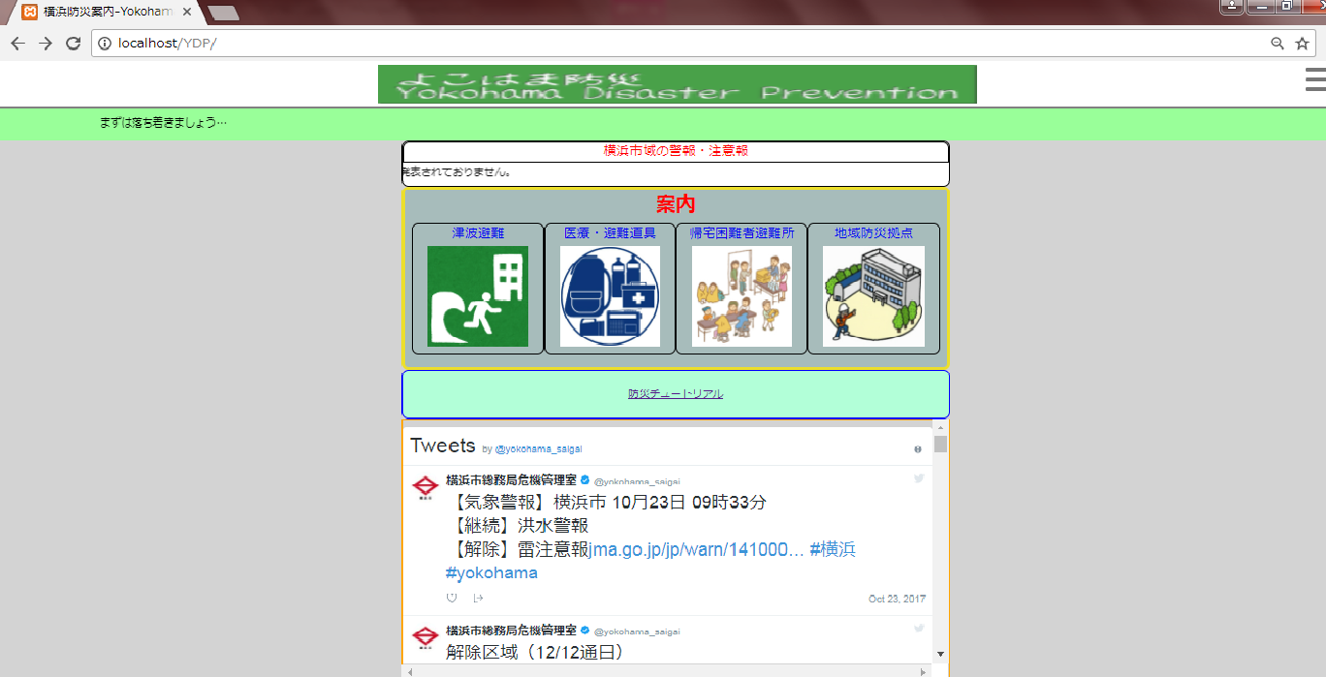
使い方（トップページ）
警報・注意報
各施設一覧への案内メニュー
防災チュートリアル
横浜市の公式防災ツイッター
Notes:
※画像入れよ

Slide 8
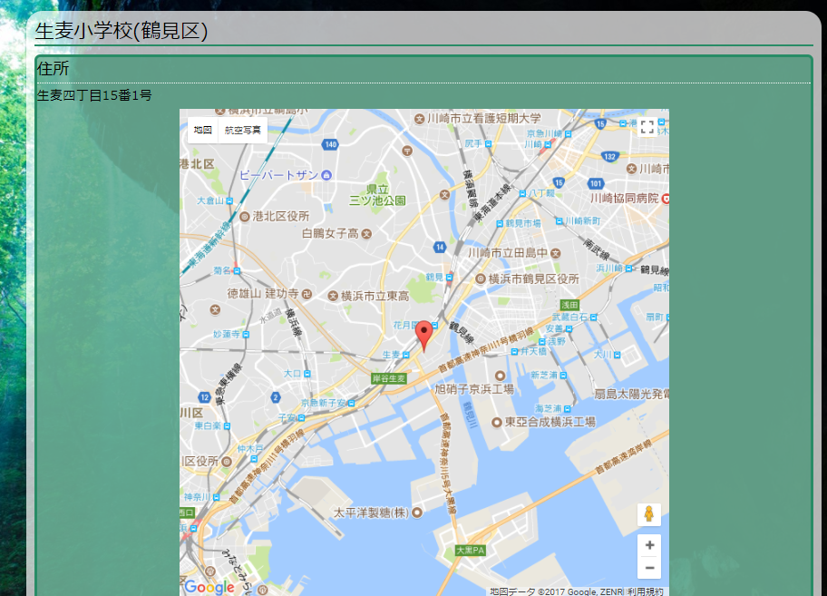
使い方（ＭＡＰ）

Slide 9
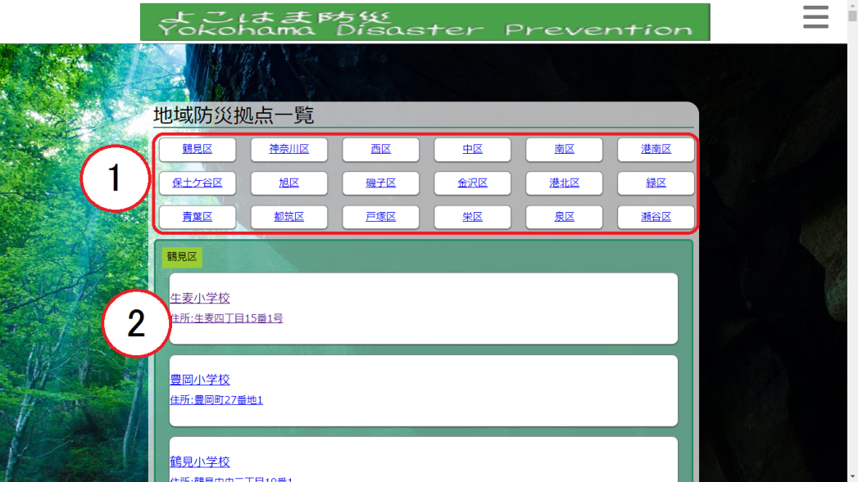
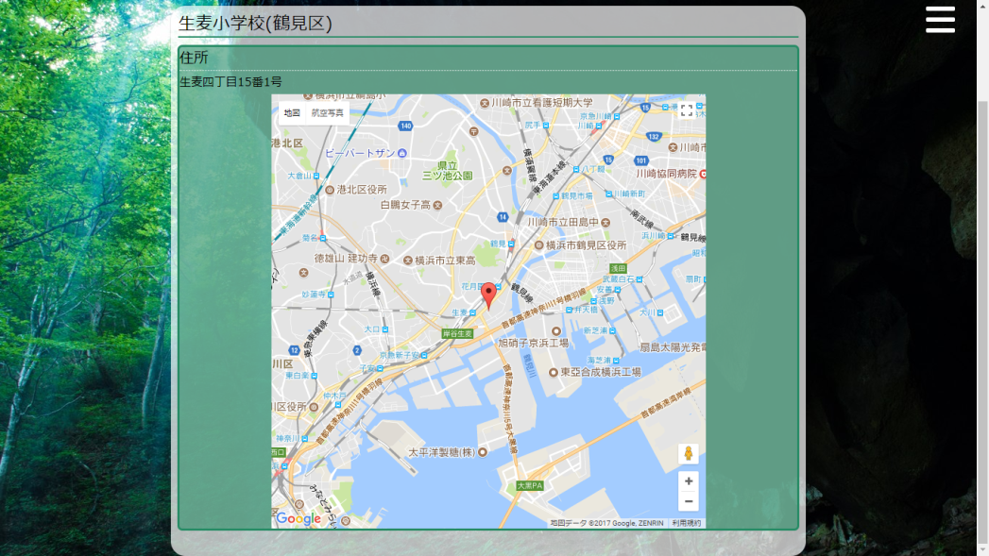
使い方（施設情報）
3
各区ページ内リンク
施設一覧
施設詳細

Slide 10
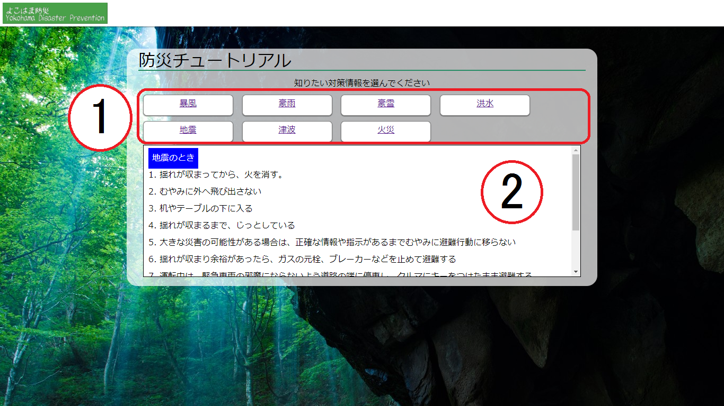
使い方（防災チュートリアル）
対策情報選択
情報ボックス
Notes:
※画像入れ替えせよ

Slide 11
阿部感想
今回初めてGitを使用して開発に挑みました。
リーダーらしいことが出来ていたかは不安でしたが、積極的にチームとの進捗を確認するように心がけていたので、望み通りの作品が完成出来ました！

Slide 12
飯塚感想
初期段階のデータベースとＣＳＳを担当しました。分からないところなどをちゃんと相談して出来たので良かったです。
あまり知識面でチームに貢献出来なかったので、もっと知識を付けていきたいです。

Slide 13
近藤感想
デザイン面では前回に引き続きレスポンシブデザインに取り組みました。苦労しましたが、良い経験になったと思います。
微力ながらもチームに貢献できたと思います。

Slide 14
終わり

